Slide 1



Взаимодействие университетов с лидерами отрасли в рамках Пилотного проекта по изменению уровней профессионального образования
Е.А. Суханова, директор Института образования ТГУ

Slide 2
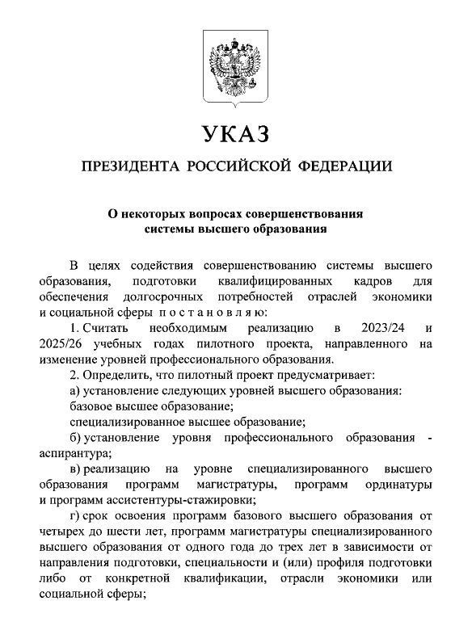
Пилотный эксперимент по изменению
уровней профессионального образования
Участники эксперимента
Базовые линии эксперимента
Программы базового и специализированного высшего образования
  Вариативные сроки обучения
  Вариативные результаты
  Вариативные формы оценивания
Модели взаимодействия с работодателями на всех этапах программы
Ставка на новую модель качества образовательных результатов
Томский
государственный университет
Московский авиационный институт
Университет науки и технологий МИСИС
Московский педагогический государственный университет
Санкт-Петербургский
горный университет
Балтийский федеральный университет им. И. Канта
Указ Президента Российской Федерации
от 12.05.2023 № 343
2

Slide 3
Пилотные программы ТГУ
Образовательные программы
базового высшего образования
Образовательные программы специализированного высшего образования
8
5
Программная инженерия
Журналистика и новые медиа
Фундаментальная и прикладная химия
Промышленная и специальная робототехника
Вычислительная механика и компьютерный инжиниринг
Баллистика и гидроаэродинамика
Компьютерное моделирование в инженерной теплофизике и аэрогидродинамике
Юриспруденция
Химия современных материалов и технологий
Компьютерный инжиниринг высокоэнергетических систем
Цифровой медиамаркетинг
Юридическая лингвистика
Создание технологического стартапа
9
предметных областей
04 Химия
09 Программная инженерия
15 Прикладная механика
16 Техническая физика
24 Баллистика
38 Менеджмент
40 Юриспруденция
42 Журналистика
45 Филология
3

Slide 4
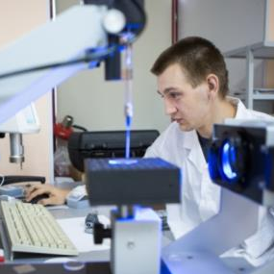


Принципиальные отличия пилотных программ ТГУ
Работодатели участвуют в разработке, реализации и оценке программ
Вариативность сроков обучения и уровня квалификации
Университет берет на себя ответственность за выход студента на рынок труда
4

Slide 5


Сквозные экспериментальные линии пилотных программ ТГУ
Разработка моделей взаимодействия с работодателями на всех этапах образовательного процесса
Введение механизма микростепеней и микроквалификаций
Изменение системы оценивания
Использование EdTech
в управлении качеством образовательного процесса
Апробация образовательных инструментов формирования ценностей
5

Slide 6
Запрос к системе извне
Новое качество
Подготовка кадров
к конкретному трудовому месту
для сложных видов деятельности
для ускоренного выхода на рынок
Запрос на массовую индивидуализацию
Устранение поколенческого разрыва, формирование ценностного каркаса образования
93 % родителей
поддерживают получение
дополнительных квалификаций
80 % студентов
ожидают возможности
выбора траектории
83 % выпускников
нуждаются в большем
числе курсов по выбору
6

Slide 7

Три аспекта качества высшего образования «НА ПЕРЕХОДЕ»
Соответствие запросу индустрии и рынка труда
Соответствие сверхсложности деятельности
Соответствие личностным и социальным ожиданиям
Готовность к трудовой деятельности в организации в условиях текущей СРТ
Готовность к решению междисциплинарных прорывных научно-технологических задач для развития новых индустрий
Готовность к самореализации в контексте общечеловеческих и национальных ценностей
Работодатель – заказчик и партнер в реализации
Совместное проектирование модели развития новых индустрий
Профессиональное сообщество – пример проективного действия
7

Slide 8

Организация образования в новой модели качества
Готовность к трудовой деятельности в организации в условиях текущей СРТ
Готовность к решению междисциплинарных прорывных научно-технологических задач для развития новых индустрий
Готовность к самореализации в контексте общечеловеческих и национальных ценностей
Новая фундаментальность
персонализированное построение T-shape модели
работа в междисциплинарных командах
исследовательское и предпринимательское мышление
Ставка на САМО
технологии усиления личностной вовлеченности
траектории самореализации в сложной среде
исследование антропо-кейсов
Новое качество практической подготовки
интенсивность обучения
массовая индивидуализация
рекомендательные сервисы на «входе» и «выходе»
независимая оценка качества
8

Slide 9
Национальная рамка квалификаций как основа интеграции высшего образования с требованиями рынка труда
Специализированное
высшее образование
1–2 года
2
7/2 ур. кв.
7/1 ур. кв.
7 ур. кв
7 ур. кв.
Магистратура
2 года
1
2
1
7 ур. кв.
6 /2 ур. кв.
6 /1 ур. кв.
6 ур. кв.
6
5
6 ур. кв.
4
4
3
3
2
Базовое высшее образование
4–6 лет
2
Бакалавриат
4 года
1
1
Уровень квалификации
СЛОЖНОСТЬ ДЕЯТЕЛЬНОСТИ
ШИРОТА ПОЛНОМОЧИЙ И ОТВЕТСТВЕННОСТИ
НАУКОЕМКОСТЬ ДЕЯТЕЛЬНОСТИ
9

Slide 10














Новое экономическое образование с лидерами отрасли
РЫНКИ БУДУЩЕГО
Одна программа
Много
квалификаций
МАГИСТРАТУРА
Университет
МАГИСТРАТУРА
Управление процессом
стратегической интеграции инновационных финансовых технологий в бизнес-процессы
Финтех-руководитель
Квалификации будущего:
Финансовый инжиниринг
Финансовый контроллинг
Проектировщик финансовых траекторий и др.
ЦЕННОСТНЫЕ
ОСНОВАНИЯ
5 ЛЕТ
Финтех-специалист
Микроквалификации
Финтех-архитектор
Product Оwner и др.
Проектирование финансового сервиса и продуктов
Допквалификации
Финтех-методолог
Директор по финансовым технологиям и др.
НОВАЯ
ФУНДАМЕНТАЛЬНОСТЬ
4 ГОДА
Финтех-аналитик
Анализ тенденций применения финансовых технологий
Допквалификации
Бизнес-аналитик финтех-решений
Менеджер финтех-проекта
Data Scientist и др.
Микростепени
Креативное мышление
Искусственный интеллект
Аналитика данных
Управление проектами и др.
3 ГОДА
Студент финтеха
Консультирование / дистанционное обслуживание по банковским и финтех-продуктам и услугам
Микроквалификации
Финтех-консультант
Финтех-агент и др.
УСКОРЕННЫЙ
ВЫХОД НА РЫНОК
LEARNING
FACTORY
БАЗОВЫЕ КАФЕДРЫ
В КОМПАНИЯХ
FINTECH- АКСЕЛЕРАТОР
FINTECH-
СТАРТАП-СТУДИЯ
АССОЦИАЦИЯ FINTECH

Slide 11
38.04.02 Создание технологического стартапа (1 год, магистратура)
Квалификация «Руководитель технологического бизнеса»
Организационно-коммуникативная модель эксперимента по созданию новой модели образования
Принятие решения
Карта стейкхолдеров
Включение в ресурсные программы
Карта инноваций отрасли
Коммуникативные площадки
Презентационные «точки»
38.04.08 Финансовые технологии: разработка и внедрение (2 года, магистратура)
Квалификация «ФинТех-руководитель»
ПРОЯВЛЕНИЕ ЗАПРОСА ОТРАСЛИ
Аналитика проблем и перспектив развития отрасли
Оценка проф.сандартов и проф.характеристик
Определение уровней и подуровней проф.квалификаций
Определение входных квалификаций
Список доп.квалификаций и микроквалификаций
Определение механизмов и субъектов подтверждения квалификаций
ОФОРМЛЕНИЕ КОНЦЕПТА / НОВОЙ МОДЕЛИ ОБРАЗОВАНИЯ
Проработка профессионального и образовательного ядра
Обоснование трудоемкости, определение сроков обучения
Определение спектра образовательных треков, схем бесшовного перехода
Требования к среде профессионализации и форматам сопровождения
Требования к «качеству входа»
Формы оценки качества «на выходе»
Реализация локальных экспериментов
Анализ, обобщение, представление
РЕАЛИЗАЦИЯ ПИЛОТНОЙ ПРОГРАММЫ
Разработка собственных стандартов
Разработка структуры, содержания, технологий обучения
Формирование базы для обучения: кадры, место, оборудование, бюджет и т.д.
Набор студентов
Организация учебного процесса
Анализ и оценка качества, удовлетворенности
4 года
2 года
Мониторинг Аналитика Исследование
Лидеры отрасли
Регуляторы
Аналитические платформы
СПК
АНО НАРК
Центры НОК
Лидеры образования
Лидеры EdTech
РОИВ
11

Slide 12


io.tsu.ru
Esukhanova@mail.ru
Елена Суханова

